Slide 1
Figures Modélisation économétrique spatiale
Jean Dubé

Slide 2





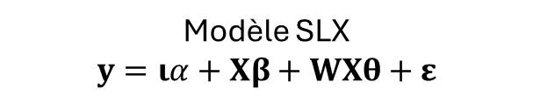


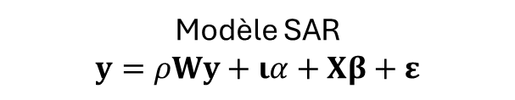



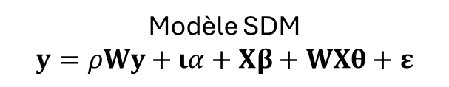
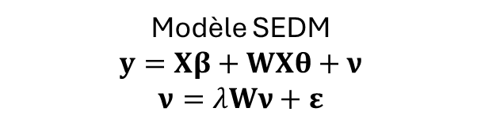
Effets marginaux
Modèle SLX
$$y=ια+Xβ+WXθ+ε$$
Modèle SAR
$$y=ρWy+ια+Xβ+ε$$
Modèle SDM
$$y=ρWy+ια+Xβ+WXθ+ε$$
$$Δx_{k}$$
$$Δy$$
$$Δx_{k}$$
$$Δy$$
$$Δx_{k}$$
$$Δy$$
$$WΔx_{k}$$
$$WΔy$$
$$WΔx_{k}$$
$$WΔy$$
Modèle SEDM
$$y=Xβ+WXθ+ν$$
$$ν=λWν+ε$$

Slide 3
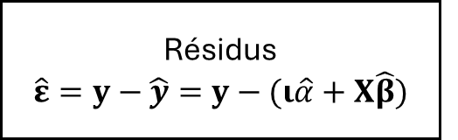
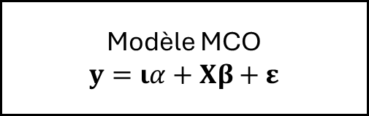
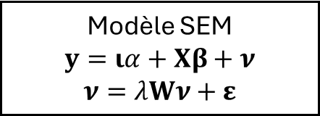
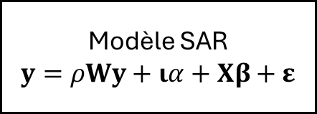
SAR ou SEM?
Modèle MCO
$y=ια+Xβ+$ $ε$
non-significatif
Résidus
$$\hat{ε}=y−\hat{y}=y−(ι\hat{α}+X\hat{β})$$
non-significatif
Tests LM-SAR
Tests LM-SEM
significatif
significatif
Comparaison
Modèle SAR
$$y=ρWy+ια+Xβ+ε$$
Modèle SEM
$$y=ια+Xβ+ν$$
$$ν=λWν+ε$$
LM-SAR>LM-SEM
LM-SAR<LM-SEM

Slide 4
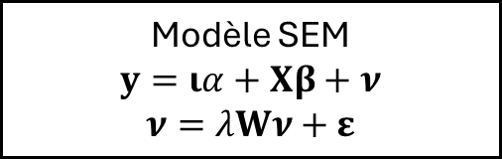

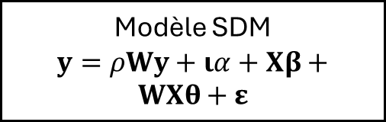
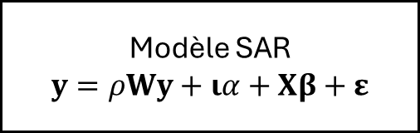


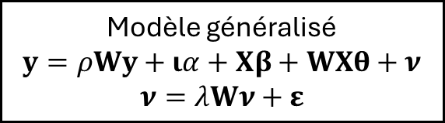

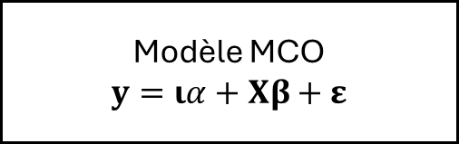

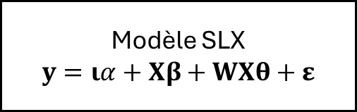


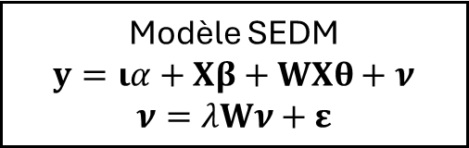


Structure imbriquée
$$λ=0$$
$$ρ=0$$
Modèle généralisé
$$y=ρWy+ια+Xβ+WXθ+ν$$
$$ν=λWν+ε$$
Modèle SDM
$y=ρWy+ια+Xβ+WXθ+$ $ε$
$$ρ=0$$
$$λ=0$$
Modèle SEDM
$$y=ια+Xβ+WXθ+ν$$
$$ν=λWν+ε$$
Modèle SLX
$$y=ια+Xβ+WXθ+ε$$
$$θ=0$$
$$θ=0$$
Modèle SAR
$$y=ρWy+ια+Xβ+ε$$
Modèle SEM
$$y=ια+Xβ+ν$$
$$ν=λWν+ε$$
$$θ=0$$
Modèle MCO
$y=ια+Xβ+$ $ε$
$$ρ=0$$
$$λ=0$$

